Slide 1
Благоустройство
Части территории х. Весёлый

Slide 2
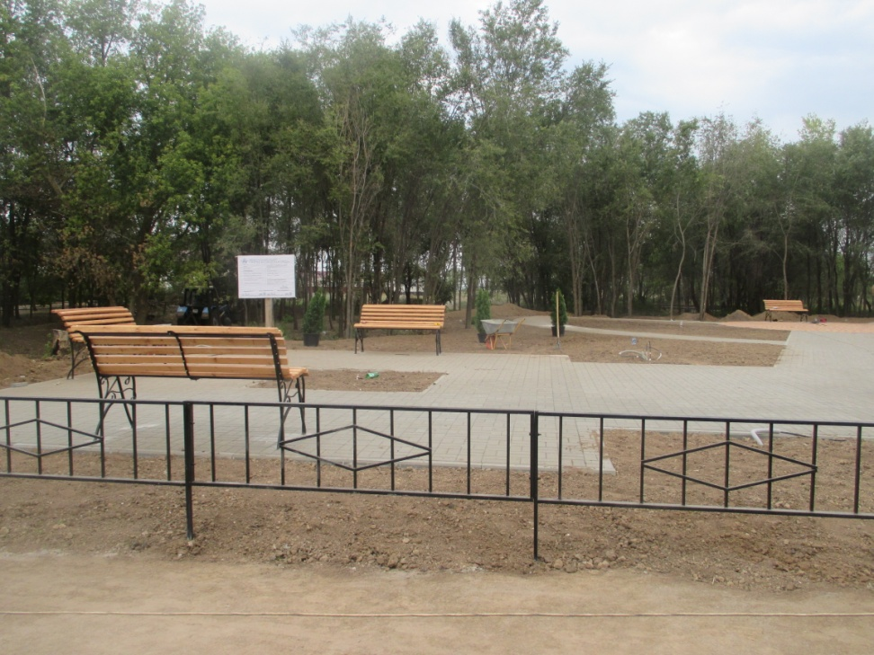
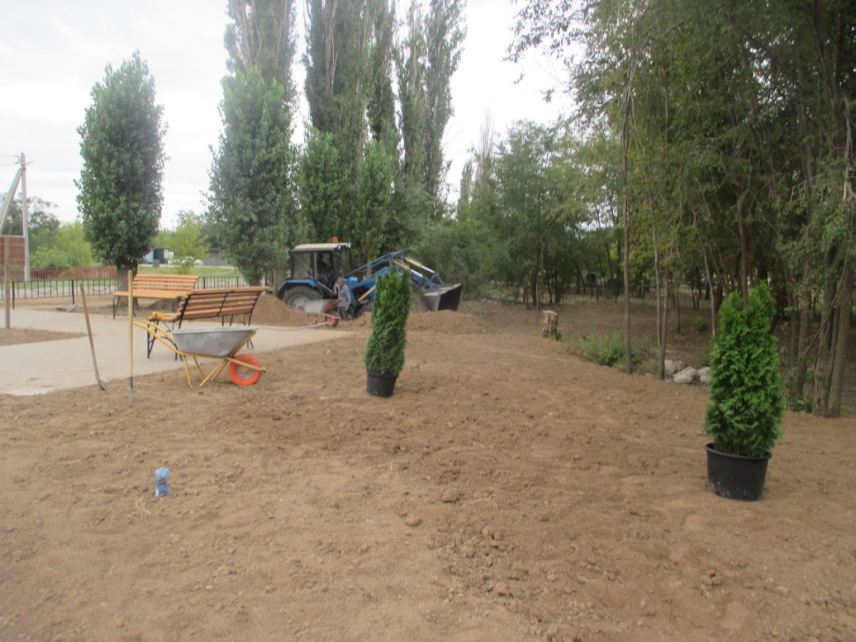
Благоустройство части территории х.Веселый
Установка скамеек
Высадка кустов и деревьев

